Slide 1
আজকের ক্লাসে সবাইকে স্বাগতম

Slide 2


মো: নাজমুল হেোসেন
সহকারী শিক্ষক
দক্ষিণ হরিঢালী সরকারি প্রাথমিক বিদ্যালয়
পাইকগাছা.খুলনা ।
০১৯৪৮-১৫৬০৮০
শ্রেণিঃ ৪র্থ
বিষয়ঃ বাংলা
পাঠ শিরোনামঃ রূপময় বাংলাদেশ
পাঠ্যাংশঃ
পাঠ-১

Slide 3
শিখনফল
এই পাঠ শেষে শিক্ষার্থীরা ---
১.২.১ – অধীত ও নতুন যুক্তবর্ণ যোগে গঠিত শব্দ , শব্দযুত্ত বাক‌্য শুনে বলতে ও লিখতে পারবে ।
৩.১.১- চিত্র/ছবি বা ছক সংবলিত /বিহীন বর্ণনা শুনে তথ‌্য শনাক্ত করতে ও বিষয়বস্তু বলতে পারবে ।

Slide 4
আজকে আমরা পড়বো
বইয়ের প্রথম পাঠ
রূপময় বাংলাদেশ

Slide 5
পূর্বজ্ঞান
ক) তোমাদের গ্রামের নাম কী ?
খ) গ্রামটি দেখতে কেমন ?

Slide 6
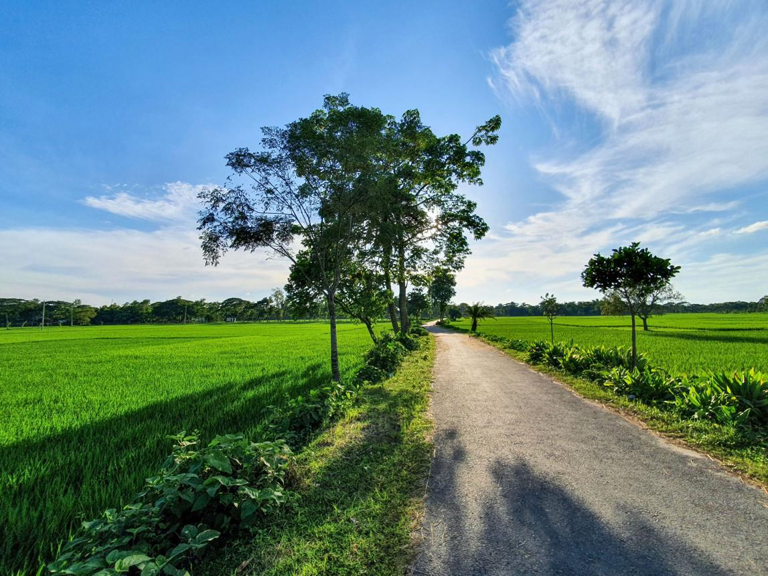

Slide 7
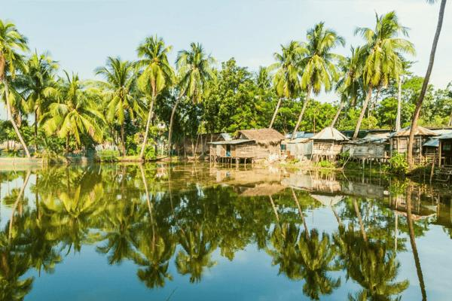
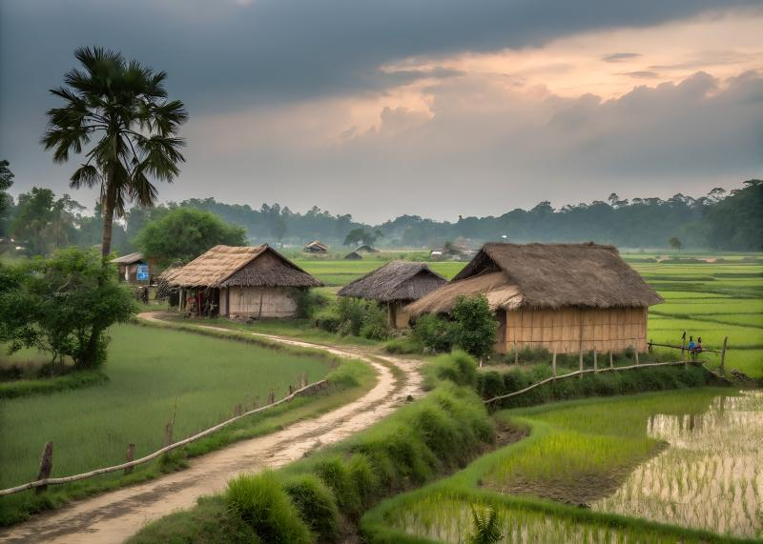
ছবি দেখে বলি

Slide 8
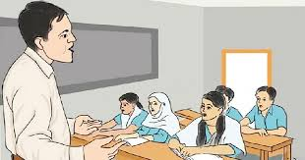
আমরা দেশের সৌন্দর্য নিয়ে লেখা পড়ব । আমরা কি পাঠটির নাম বলতে পারবে ?
রূপময় বাংলাদেশ

Slide 9
কয়েকটি শব্দ দেখি
প্রকৃতি---প্রাকৃতিক
রূপময়--আনন্দময়
সমারোহ- জাঁকজমকপূর্ণ আয়োজন

Slide 10
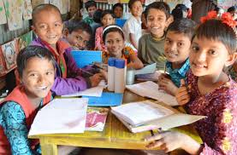
নীরব পাঠ

Slide 11
শব্দের অর্থ লেখ:
প্রকৃতি, সমারোহ, রূপময়
তোমাদের গ্রাম কেন তোমার পছন্দ ?

